Slide 1
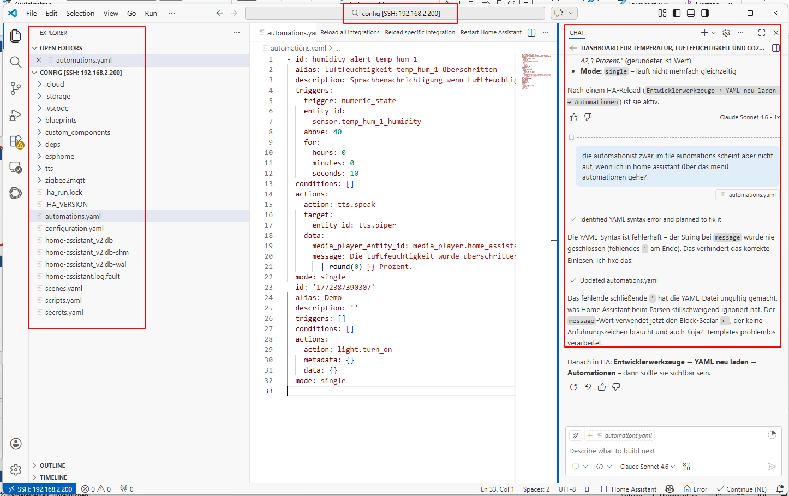

Slide 2
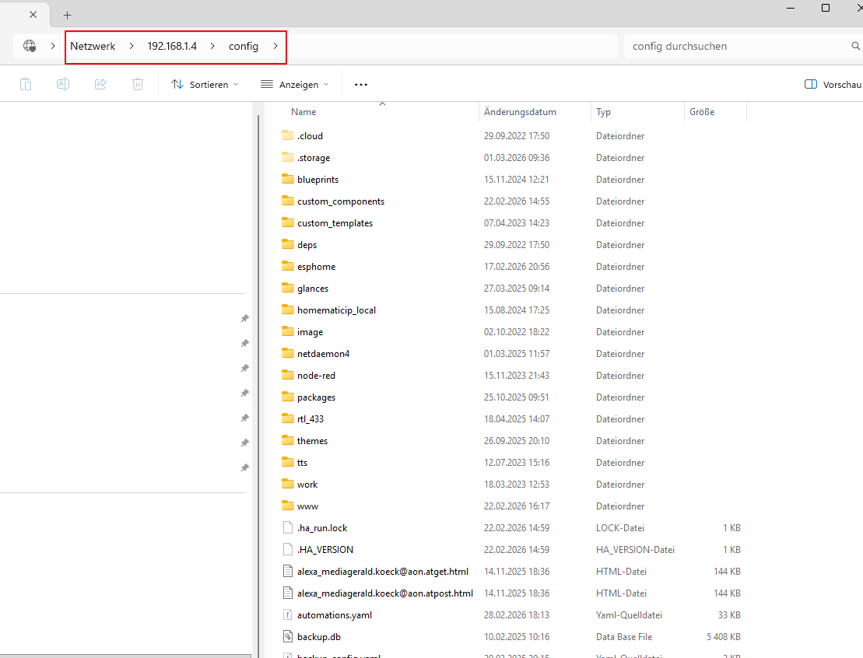
VS-Code im Config-Verzeichnis öffnen
Nicht ideal, weil KI gesamten Inhalt in Context liest

Slide 3
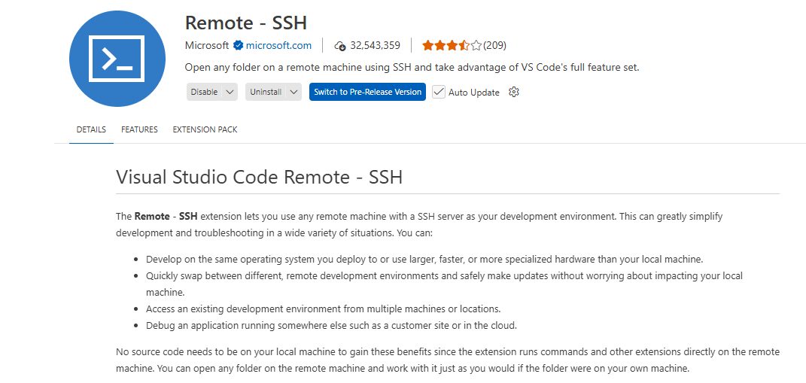
Statt dessen Remote SSH

Slide 4
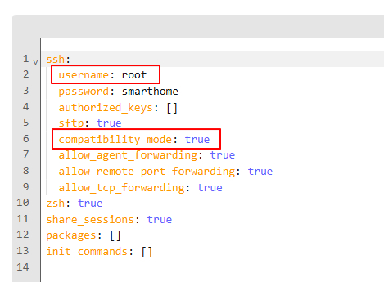
HA – SSH-Terminal konfigurieren
Im Terminal testen

Slide 5

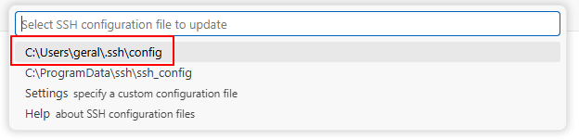
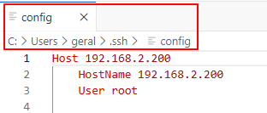
VS-Code Remote-SSH konfigurieren
Strg-Shift-p

Slide 6
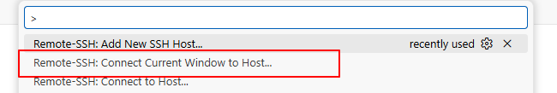
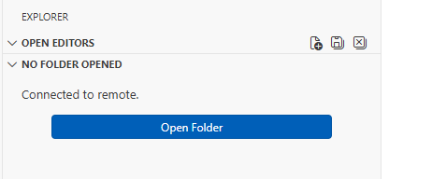
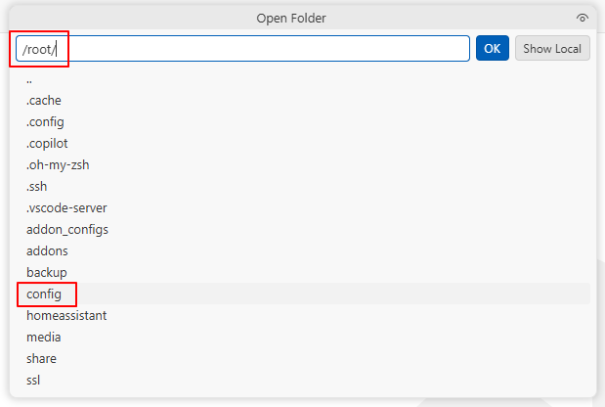
VS Code – Über SSH mit HA verbinden

Slide 7
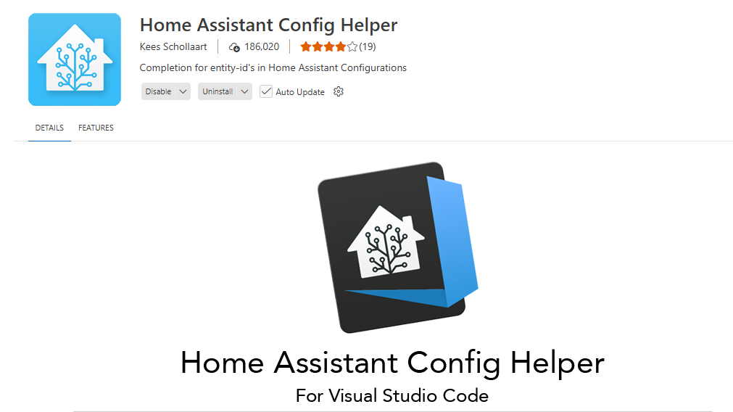
Weitere Extension zur Codevervollständigung

Slide 8
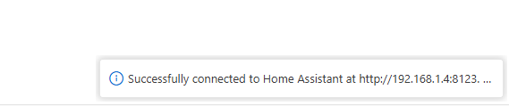
Verbindung zu HA konfigurieren
Strg-Shift-p
Home Assistant: Manage Home Assistant Authentication
HA-URL eintragen
Lang-Lebigen Token erzeugen und eintragen
Verbindung testen

Slide 9
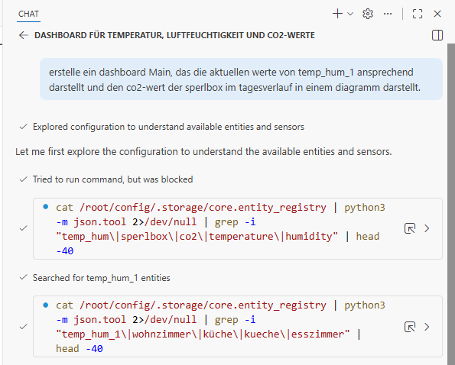
Ein kurzer Prompt …

Slide 10
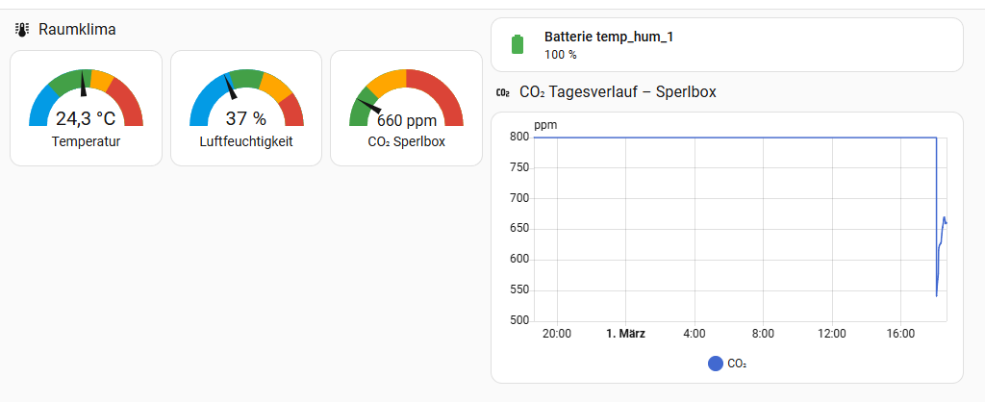
… gute Basis

Slide 11
Automation erstellen lassen
Er hat über SSH auf alle Items von HA-Zugriff und sucht sich die Entity-IDs selbst
erstelle eine automation, die bei überschreiten der luftfeuchtigkeit von temp_hum_1 über 40% eine audio notification über den mediaplayer mit dem Text: Die luftfeuchtigkeit wurde überschritten und beträgt {Wert der Luftfeuchtigkeit}

Slide 12
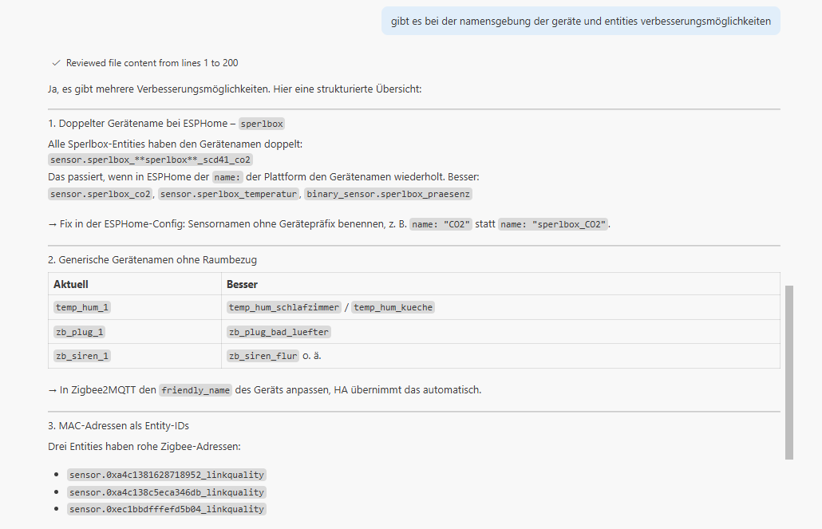

Slide 14
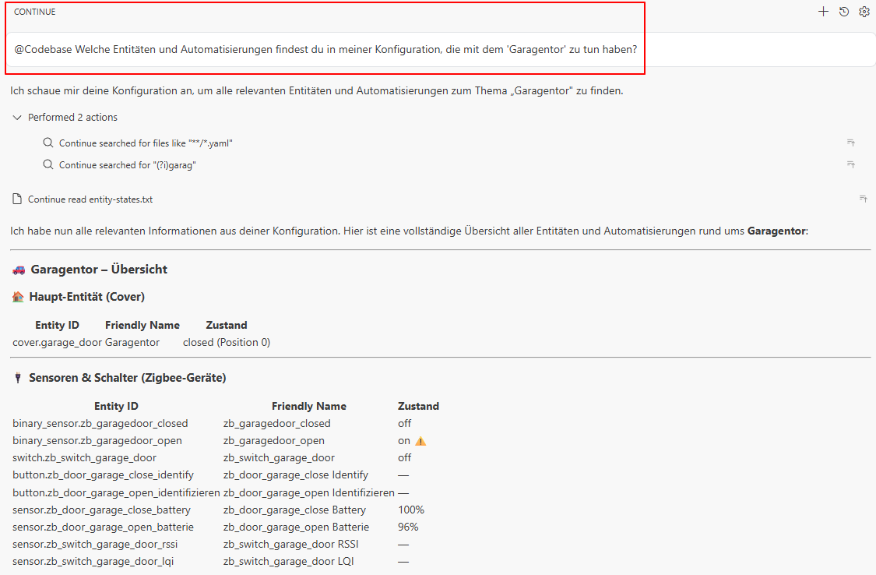

Slide 15
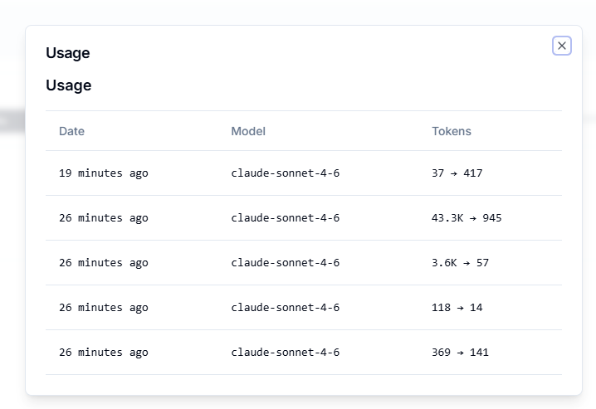
Auge auf die Tokens haben

Slide 17
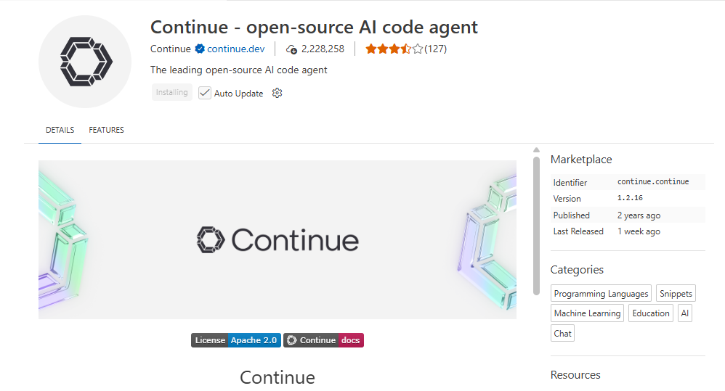
VS-Code Extension

Slide 18
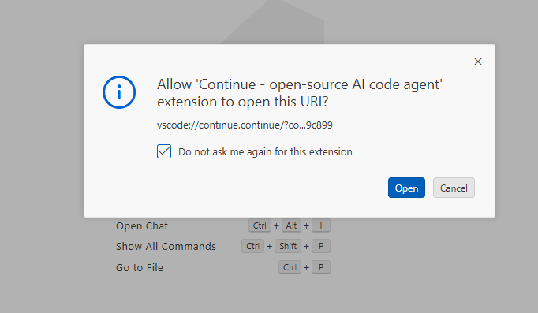
In continue.dev User anlegen
Google-User

Slide 19
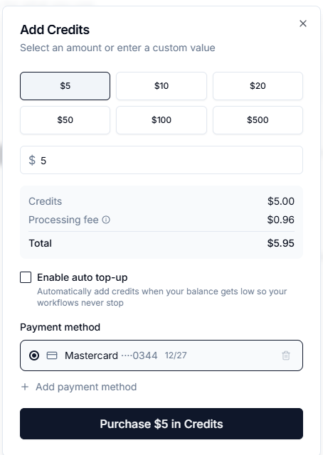
6$ riskiert

Slide 20
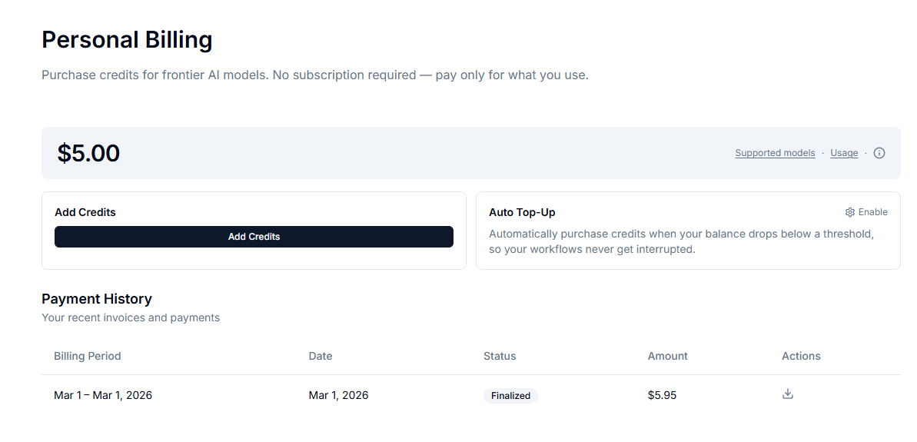
Sehen wir, wie weit wir kommen

